Slide 1

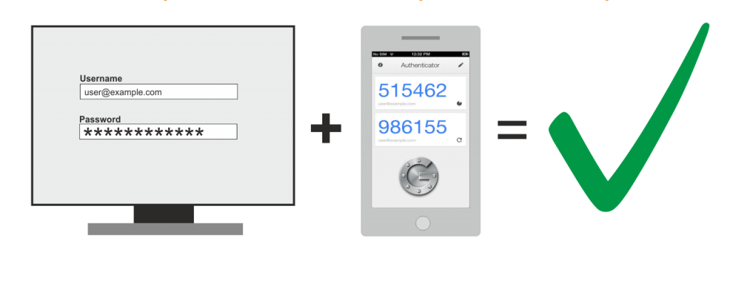
Autenticação por duas etapas - 2FA
Quando acessar o seu e-mail em um novo dispositivo será solicitado um token além de sua senha
A 2FA é uma solução simples para melhorar a segurança da Lina.
Usuário@linapay.io

Slide 2
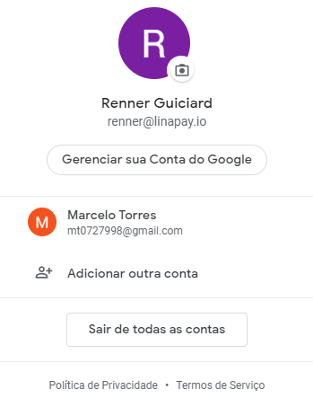
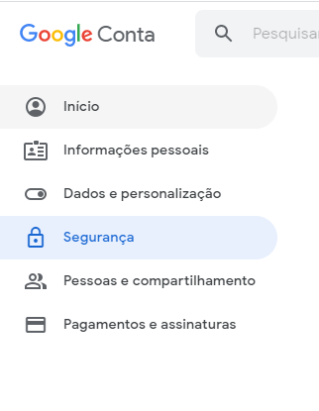
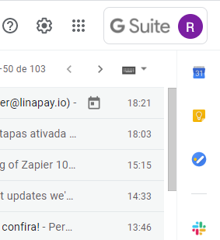
Em sua conta Lina – Acesse a aba de segurança
>>
>>

Slide 3
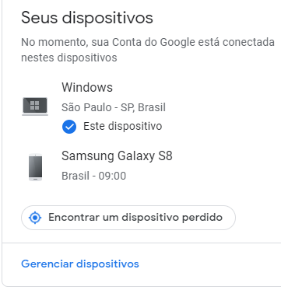
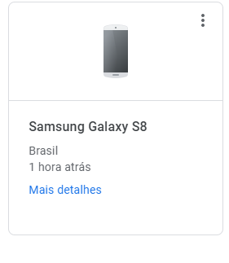
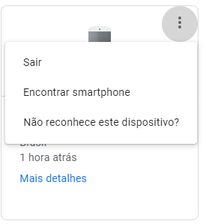
Gerencie seus dispositivos
>>
>>

Slide 4
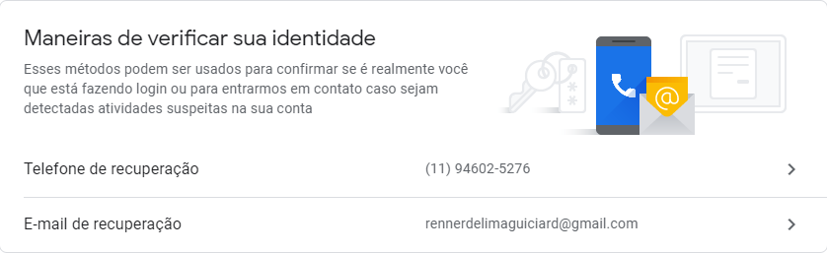
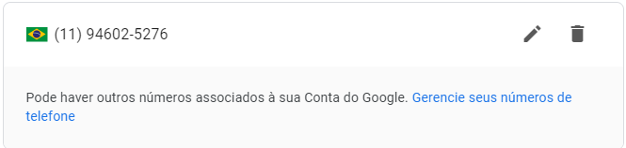
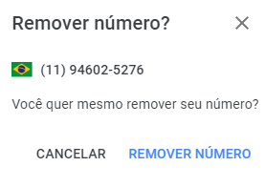
Volte na Aba Segurança -Apague as formas de recuperação
>>
>>

Slide 5
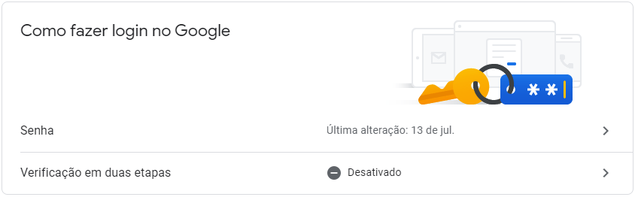
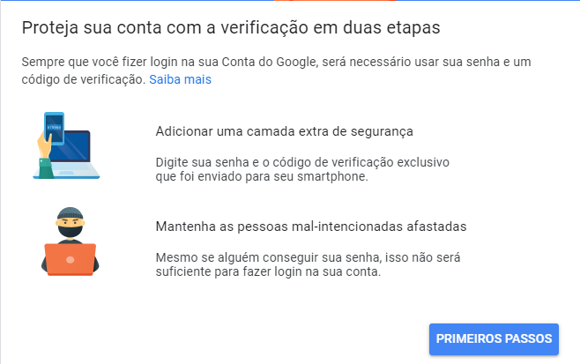
Volte a Aba de segurança
>>

Slide 6
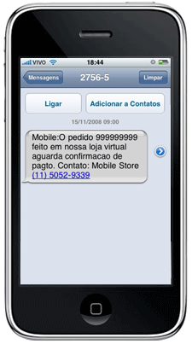
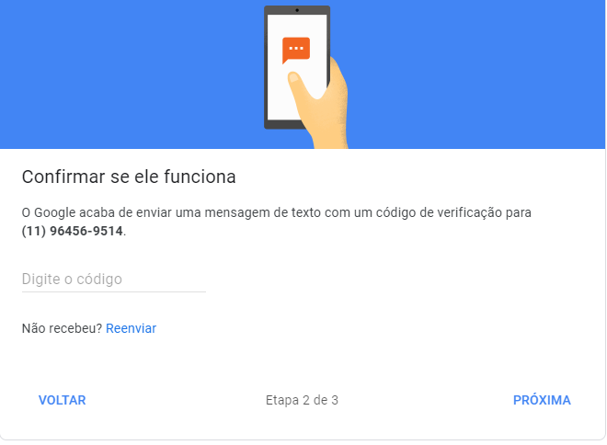
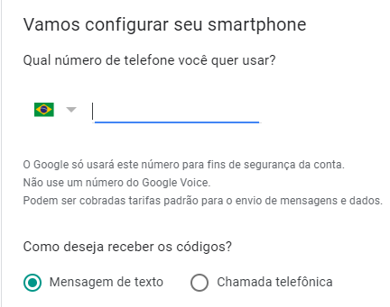
Em seu smartphone chegará um SMS
Digite o seu numero
Contendo um token
Digite o token
>>
>>

Slide 7
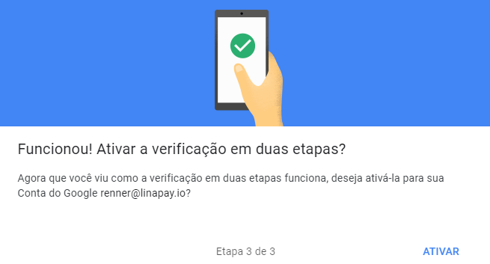
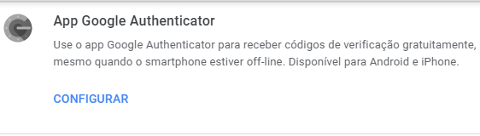
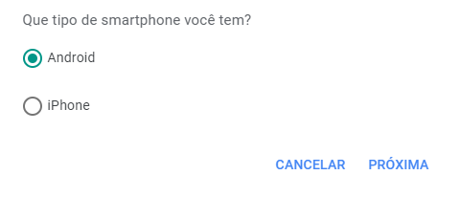
Está quase lá
Agora que você viu como a verificação em duas etapas funciona, deseja ativa-la para sua conta Lina?
>>
>>

Slide 8


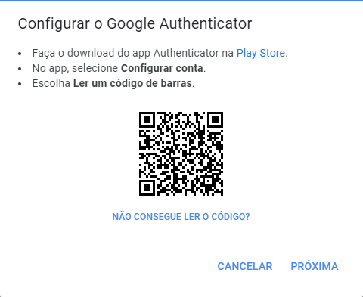

Aperte em “Examinar Código QR” e aponte ao QR Code ao seu desktop
Vá em sua loja de Aplicativos:
Pesquise “Microsoft Authenticator”
>>
E Realize o Download e abra o app

Slide 9
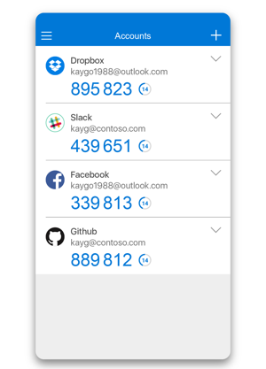
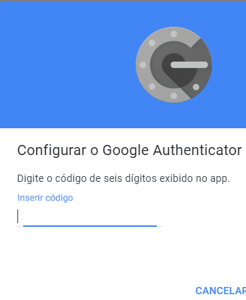
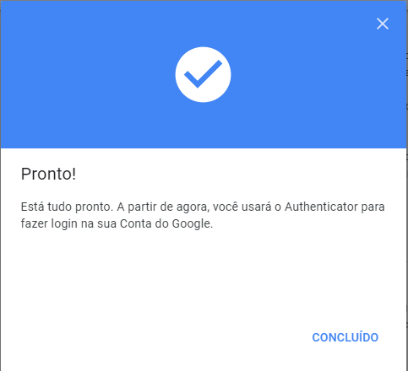
Com seu smartphone, clique no ícone do seu e-mail dentro do Microsoft Authenticator >>
digite o código no seu desktop.
>>
>>

Slide 10
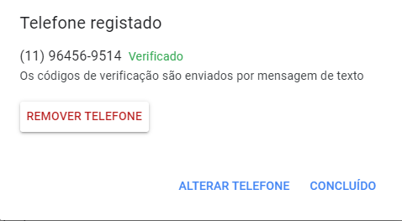
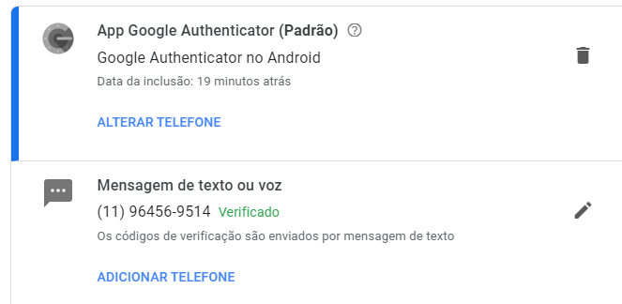
Aperte a tecla F5, posteriormente clique no ícone do lápis
>>
Remova o seu telefone, Pois queremos toda interação através do Microsoft Authenticator

Slide 11
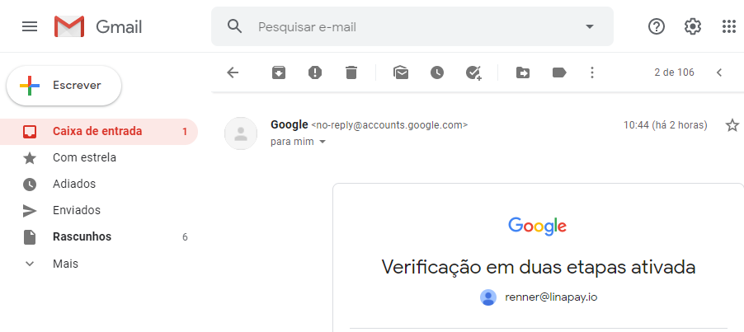

Verificação em duas etapas habilitada

Slide 12

Mesmo seguindo o passo a passo e não tenha conseguido efetivar a autenticação, entre em contato via e-mail: renner@linapay.io com o assunto “Suporte 2FA”

